Slide 1
Зимние виды спорта

Slide 2
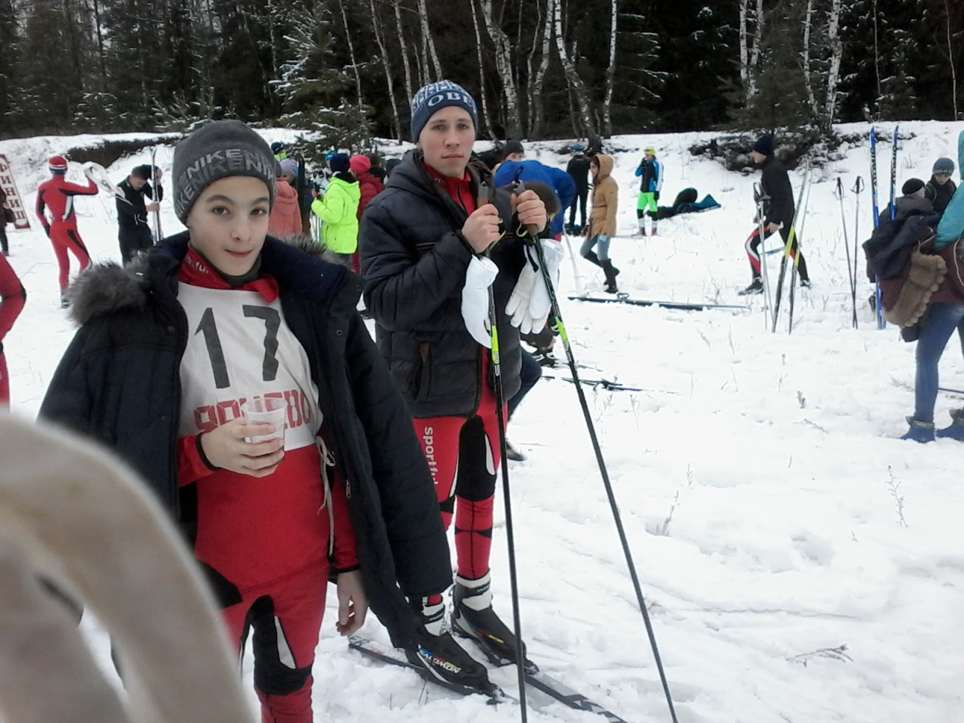
на областной зимней Олимпиаде на базе «Ярцевской общеобразовательной школа-интернат»
Зимний спорт для детей — возможность совмещать приятное с полезным. Это и физическая нагрузка, и веселое времяпровождение, и общение по интересам, и закаливание.

Slide 3
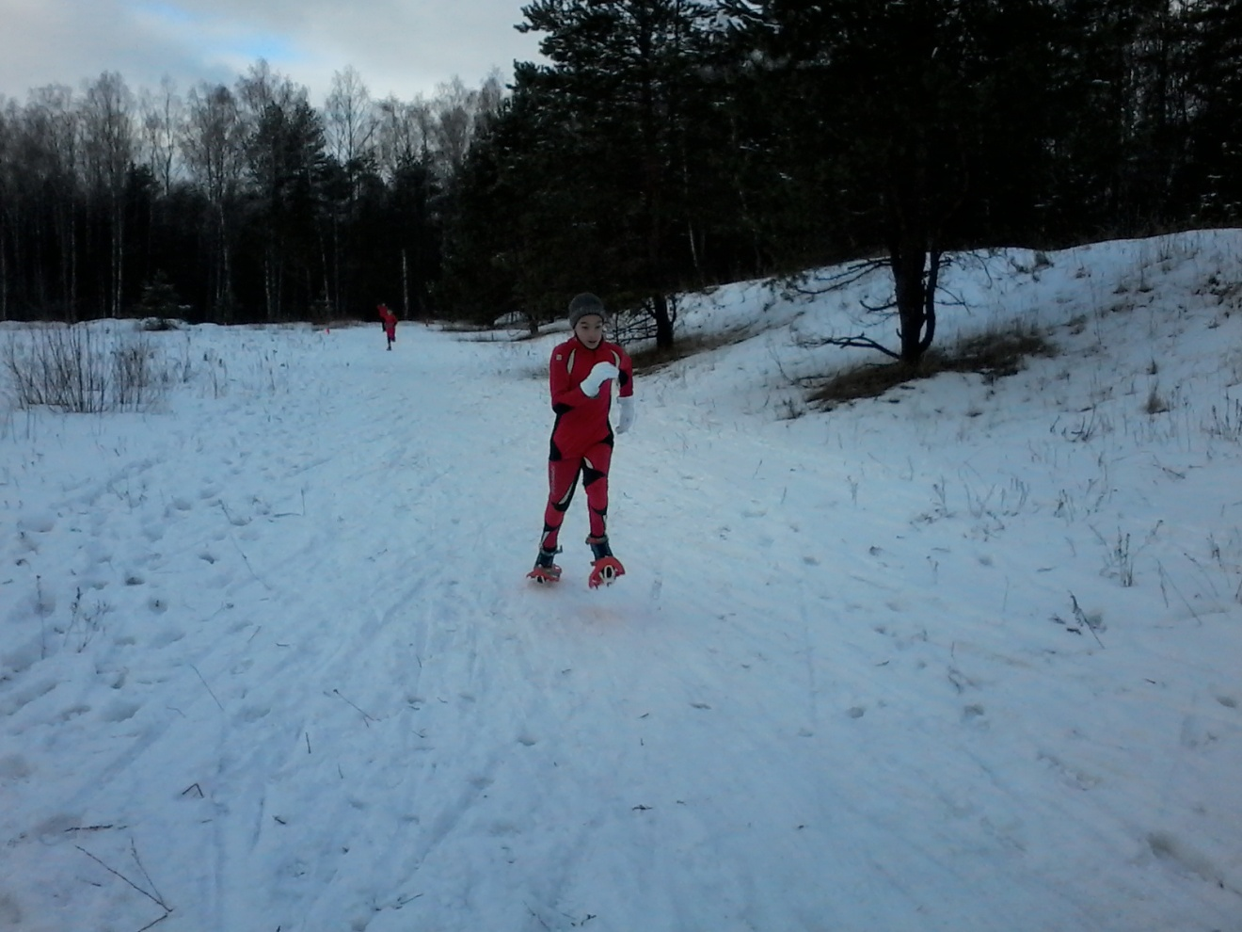
на областной зимней Олимпиаде на базе «Ярцевской общеобразовательной школа-интернат»
Спорт зимой для детей, как и любые виды спорта в целом, — первая необходимость для формирующегося организма, ведь постоянная активность — залог крепкого здоровья и прекрасной физической формы.

Slide 4
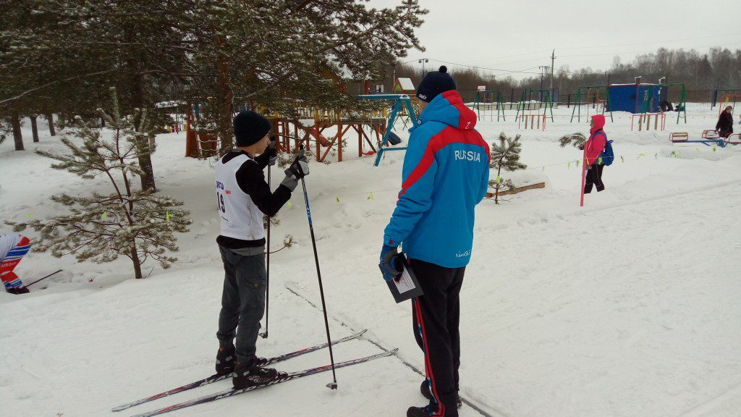
областные соревнования по лыжным гонкам по программе Специальной Олимпиады России на базе СОГБОУ «Вяземская школа-интернат»
Лыжи – это вид спорта, весьма популярный в нашей стране. При минимальных нагрузках можно получить удивительные результаты, и при этом, он менее опасный для здоровья, чем бег.
Во время длительных лыжных прогулок, подразумевающих движение без остановок, происходит общее оздоровление организма. Этот вид спорта способствует улучшению работы сердечно - сосудистой системы, органов дыхания, опорно-двигательного аппарата, а также повышает иммунитет и выносливость. Лыжи относятся к аэробных нагрузкам, укрепляющим мышцы спины, бедер, живота, ягодиц, ног и рук. Они позволяют сжечь до 500-600 калорий в час, в зависимости от прилагаемых усилий. Занятия 2-3 раза в неделю с часовыми прогулками на 3-5 км позволят обеспечить себе хорошую форму.

Slide 5
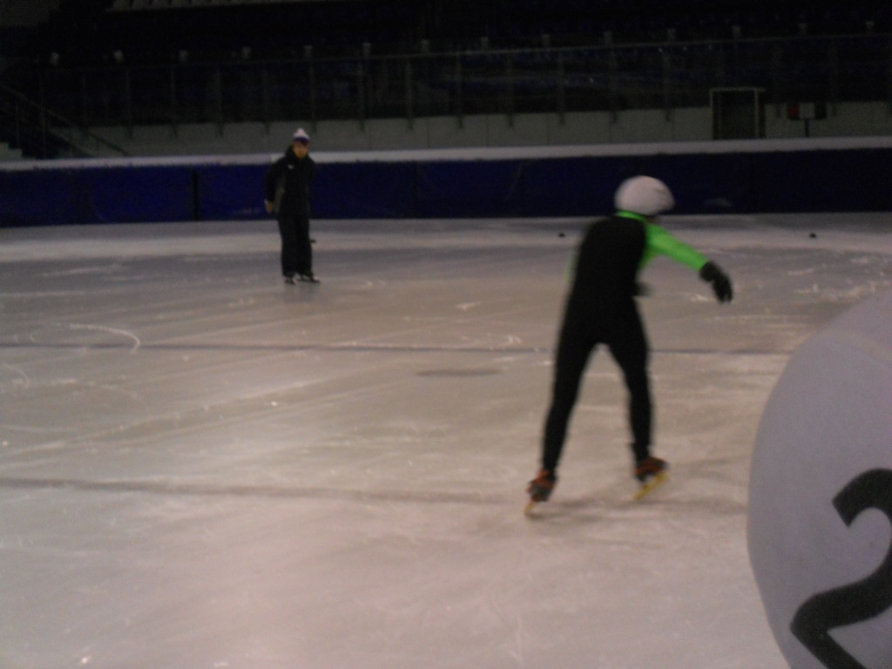
на Всероссийской Спартакиаде Специальной Олимпиады по лыжным гонкам, бегу на снегоступах и шорт-треку
Коньки как зимний вид спорта затрагивает физическое, а также эмоциональное здоровье. Регулярные занятия на льду повышают тонус организма и его сопротивляемость различным инфекциям, а также способствуют выработке эндорфинов – «гормонов счастья». Катание на коньках помогает улучшить баланс тела, гибкость, быстроту и ловкость. Конькобежный спорт развивает мышцы в основном нижней части тела, а фигурное катание с выполнением трюков и поддержек укрепляет «верх». Часовые занятия на коньках сжигают до 400–500 калорий. Для поднятия тонуса организма достаточно кататься на коньках 2–3 раза в неделю по часу.

Slide 6
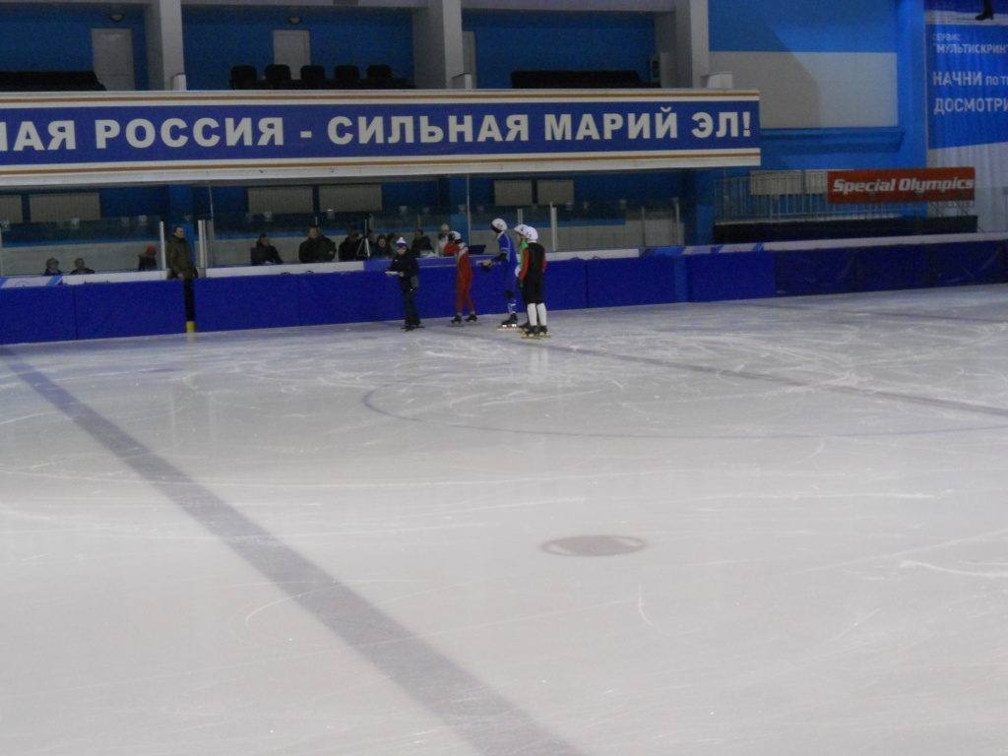

Slide 7
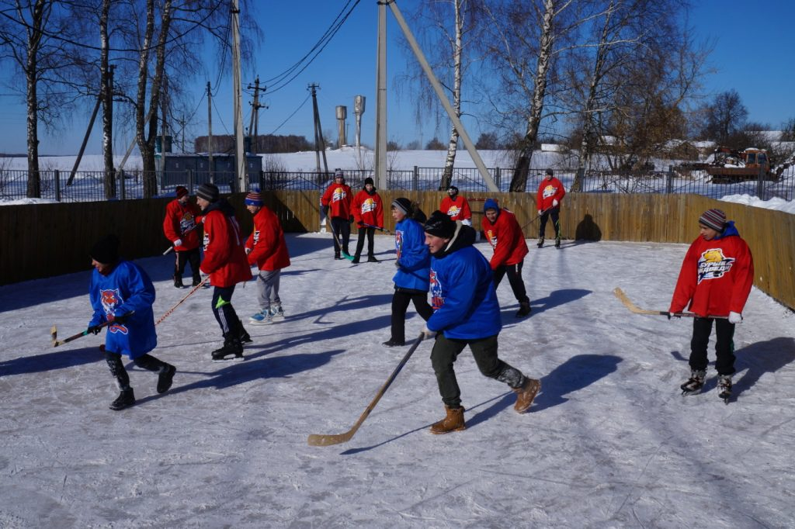
Хоккей на льду – один из самых популярных видов спорта, считающийся агрессивным. Однако любительские игры безопасны и даже полезны для организма. занятия на свежем воздухе с прекрасно сказываются на всем организме. Они повышают иммунитет, благоприятно влияют на вестибулярный и опорно-двигательный аппарата, укрепляют дыхательную и сердечно -сосудистую системы. Этот командный вид спорта тренирует практически все группы мышц, а также вырабатывая такие качества, как выносливость, упорство, ловкость и реакция. В зависимости от интенсивности игры за час сжигается до 500–600 калорий. Для достижения максимальных результатов хоккеем достаточно заниматься 1-2 раза в неделю по часу.

Slide 8
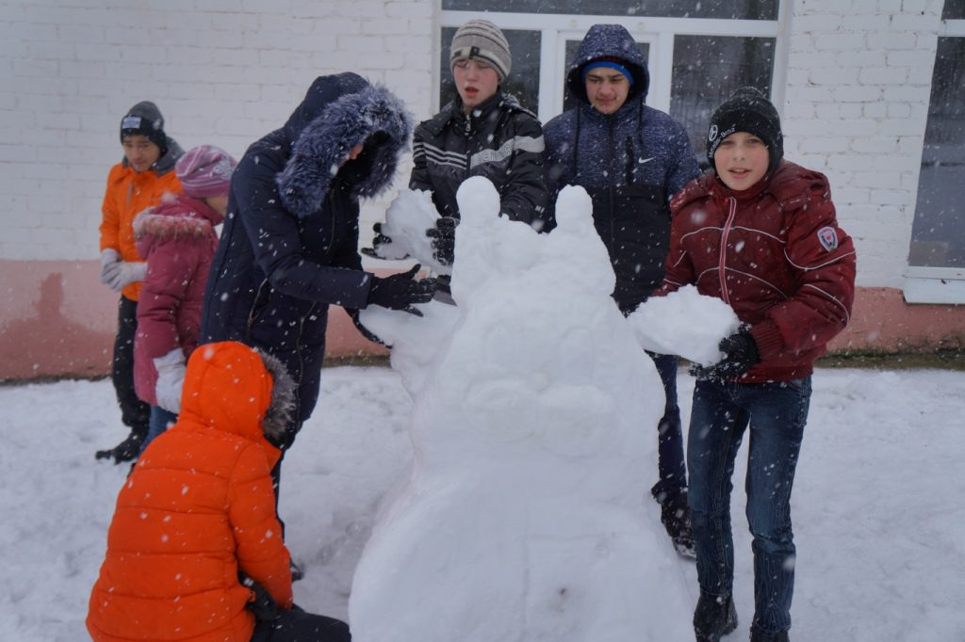
Не обошли мы стороной и зимние забавы.
Зимних развлечений существует превеликое множество, начиная от лепки снеговика и заканчивая сноубордингом и горными лыжами; и все эти занятия доставляют много положительных эмоций и детям, и взрослым. Но что интересно, как и любые другие, зимние игры весьма полезны для развития детей!

Slide 9
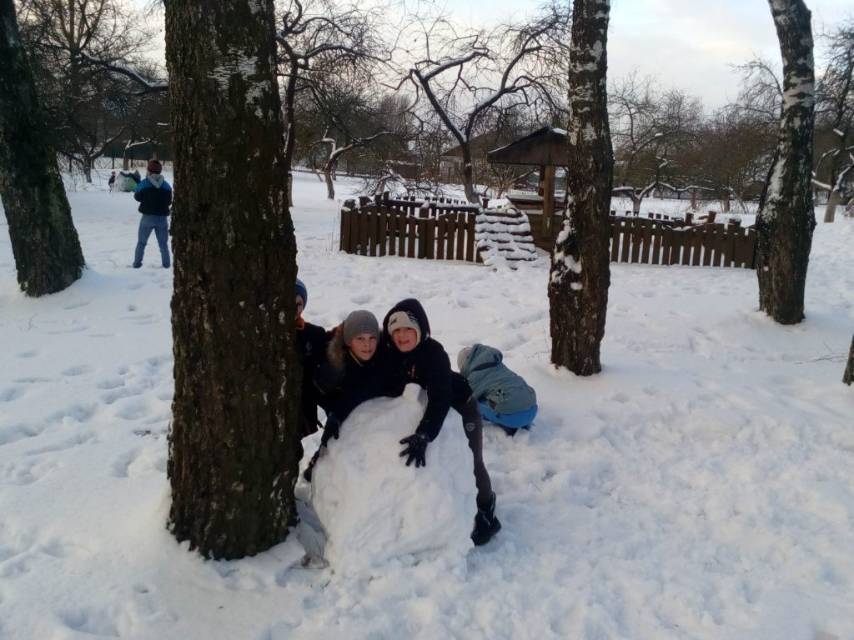
Конечно, в первую очередь - это физическая активность на открытом воздухе: закаливает и укрепляет иммунитет (главное, одеваться по погоде, чтобы не мерзнуть, но и не париться), и не только. Так, лепка из снега фигур помогает развивать творческое мышление, крупную и мелкую моторику, а так же закрепляет представление о частях тела у малышей, если речь идёт о снеговиках.

Slide 10
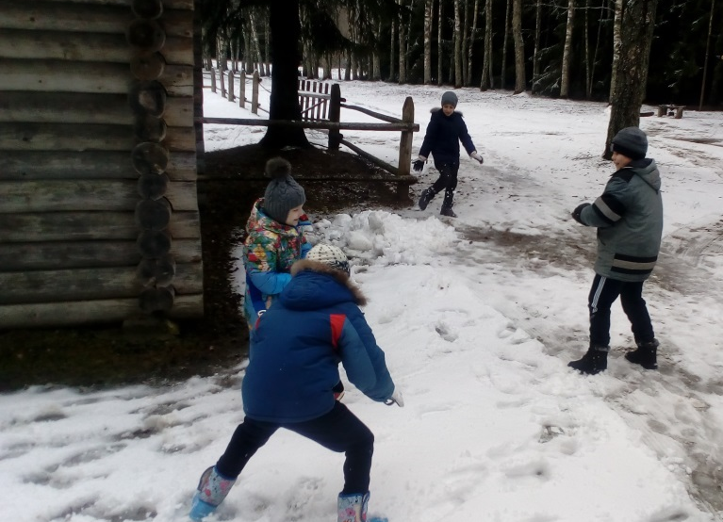
Игра в снежки - отличное упражнение для тренировки и формирования сложных моторных навыков и координации.

Slide 11
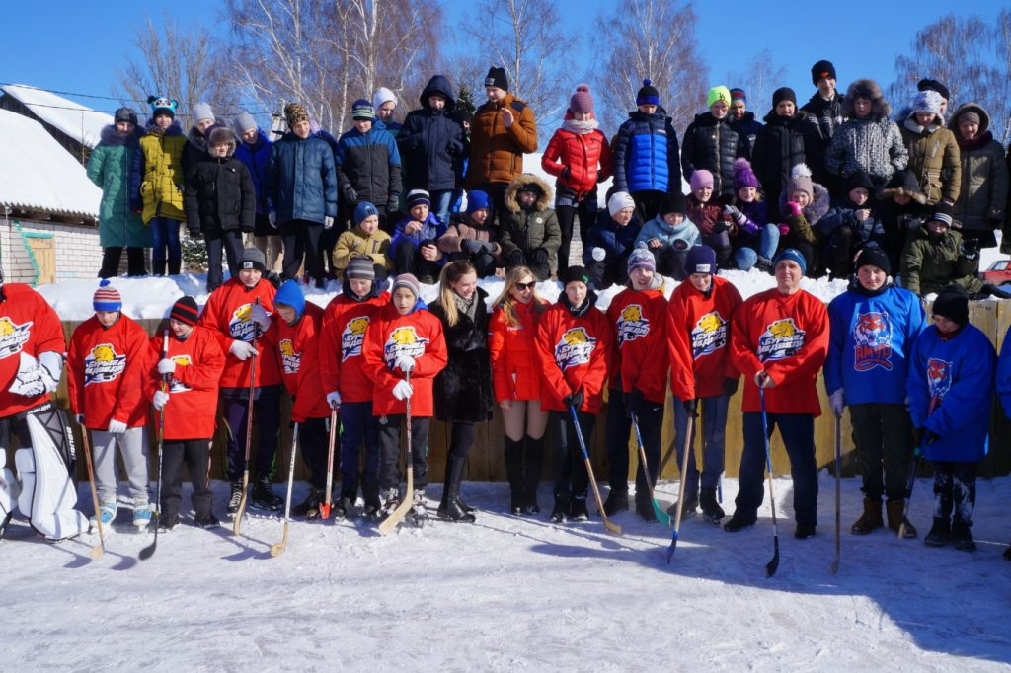
На самом деле, любая физическая активность, особенно в игровых и произвольных формах, является необходимой для развития мозга в детском возрасте. Знания и опыт, который таким образом получают дети бесценны и помогают им в будущем освоить такие сложные процессы, как чтение и письмо, потому что они так же имеют отношение к координации и умению владеть своим телом, только уже на более сложном и высокоорганизованном уровне. Поэтому не ограничивайте детей в подвижных и активных играх, наоборот, побуждайте их к такому времяпрепровождению, и сами включайтесь в него!

